Slide 1


R ile WebVR üzerinde Veri Görselleştirme
Yakup Tarık Açan
yakuptarka@gmail.com

Slide 2
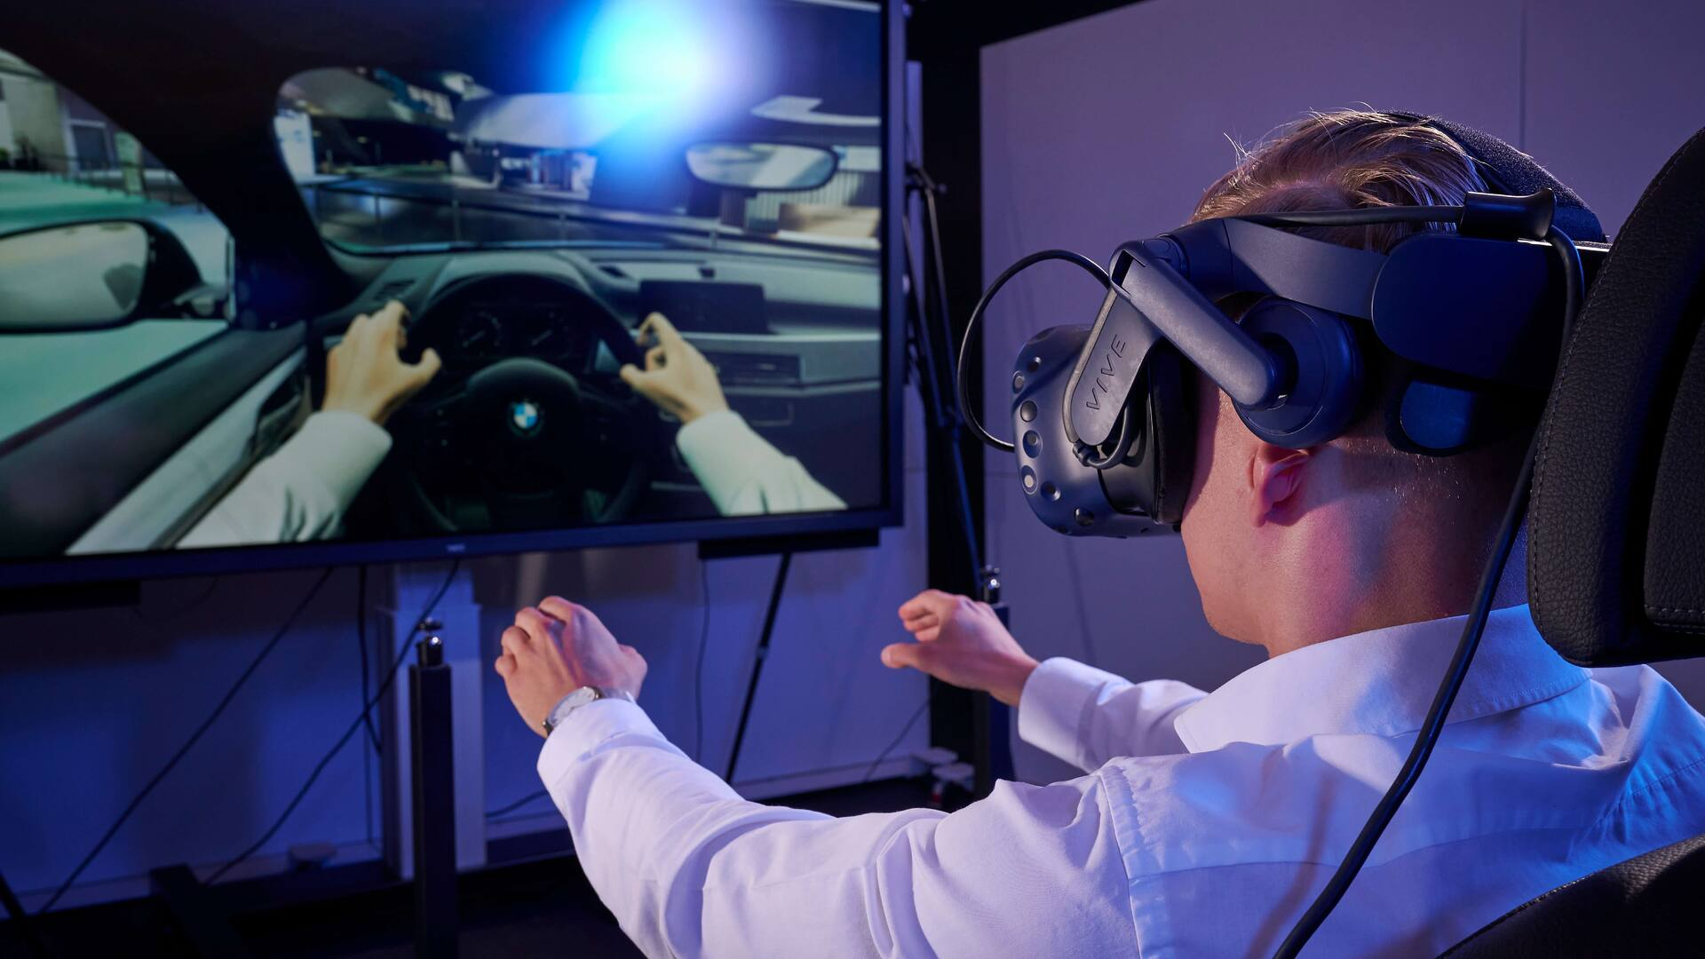
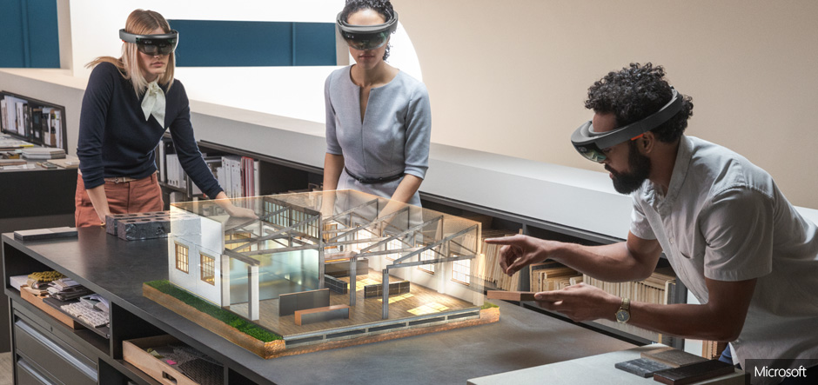
Sanal Gerçeklik Nedir?
Sanal gerçeklik kısaca, içinde ekran bulunan bir kask ve sensörlerle donatılmış eldivenler gibi özel elektronik ekipmanlar kullanan bir kişi tarafından fiziksel bir şekilde etkileşime girebilen, bilgisayar tarafından oluşturulan üç boyutlu bir görüntü ya da ortam simülasyonu olarak tanımlanabilir.
Karma Gerçeklik (Mixed Reality):
Fiziksel ve dijital nesnelerin bir arada bulunduğu ve gerçek zamanlı olarak etkileşime girdiği yeni ortamlar ve görselleştirmeler üretmek için gerçek ve sanal dünyaların birleşimidir.

Slide 3
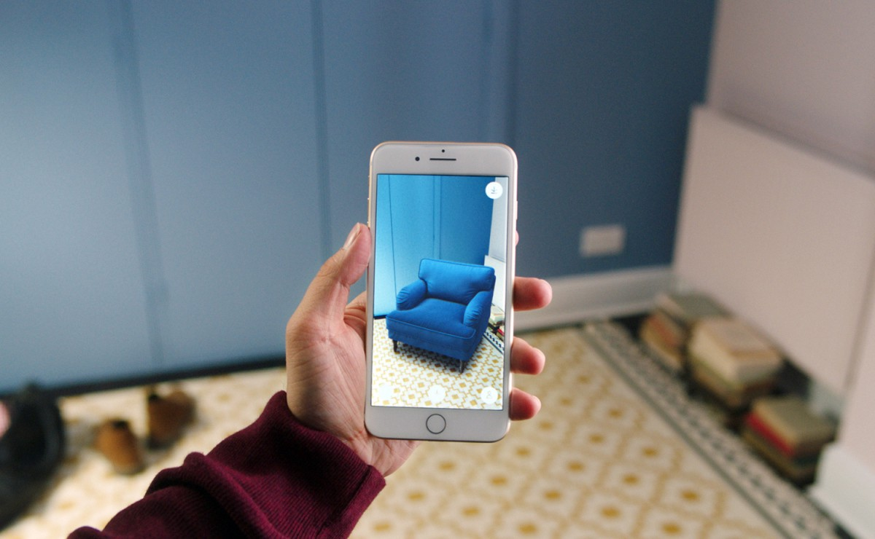
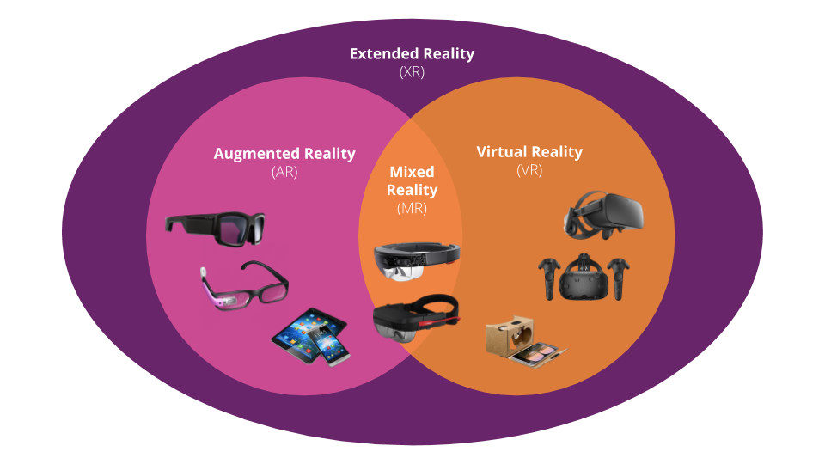
Sanallaştırılmış Gerçeklik Türleri
Artırılmış gerçeklik (Augmented Reality):
Dijital görsel öğeler, ses veya teknoloji aracılığıyla sağlanan diğer duyusal uyaranların kullanımıyla elde edilen gerçek fiziksel dünyanın geliştirilmiş bir versiyonudur.
Özellikle mobil bilgi işlem ve iş uygulamalarıyla uğraşan şirketler arasında büyüyen bir trenddir.
Genişletilmiş gerçeklik (Extended Reality):
Sanal, Arttırılmış ve Karma gerçeklikleri aynı şemsiye altında toplayan kavramdır. XR’ daki ‘X’ harfi kullanılan teknolojiye göre değişiklik gösterir. XR, sanal gerçeklik (VR), artırılmış gerçeklik (AR) ve karma gerçeklik (MR) olmak üzere, bilgisayarla değiştirilmiş gerçekliğin tüm çeşitli biçimlerini kapsayan ana kategoridir.

Slide 4
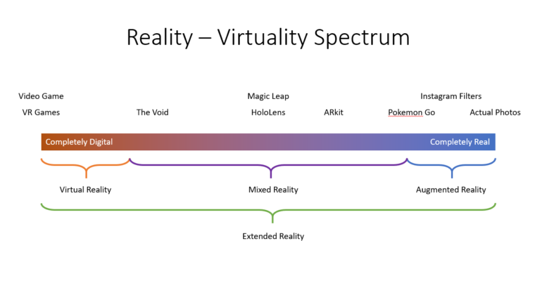

Slide 5
Örnekler
Sanal Gerçekliğin Veri Görselleştirme Üzerinde Örnekleri:
Data Visualization in Virtual Reality – A VR Demo Project
https://medium.com/inborn-experience/data-visualization-in-virtual-reality-a-vr-demo-project-a31c577aaefc

Slide 6
WebVR nedir?
WebVR, VR uygulamalarını ve görüntülerini herhangi bir VR cihazı gereksinimi olmadan tarayıcı üzerinde görüntülemeyi sağlayan bir API protokolüdür.
WebVR günümüzde gelişip WebXR’ a evrilmiştir.
WebXR; genişletilmiş gerçek yani hem sanal, hem arttırılmış, hem de karma gerçekliklerin görüntülenmesi sağlayan API protokolüdür. Günümüzde WebVR, WebXR’ ın altında olsa da sanal gerçeklik kısmından WebVR olarak sözlendirilmeye devam etmektedir (Ye, Hu, Zhou, Lei, & Guan, 2018).

Slide 7
Çalışmanın Amacı
Bu çalışmanın amacı; R istatistiksel programlama dilini kullanarak, sanal gerçeklik ile interaktif bir veri görselleştirme platformu oluşturmaktır. Platformu kullanan kişi, sanal gözlük ve kumanda yardımı ile üç boyutlu bir ortam içine girerek veri setleri üzerinde grafik türü, renk, boyut, şekil gibi görselleştirme parametrelerini değiştirebilecek ve böylelikle grafik ile etkileşime girebilecektir.
Çalışma sonunda gerçekleştirilmesi amaçlanan uygulama; büyük ekran bir monitör ve kumandalı sanal gözlükler ile birlikte, üniversitemizin içindeki çeşitli tanıtım ve faaliyetlerde kullanılacaktır. Ayrıca üniversitemizin güzel sanatlar üniversitesi olmasından dolayı, disiplinler arası benzer öğrenci projelerinde kullanılmak üzere altyapı desteği sağlamış olacaktır.

Slide 8
Aşamalar
Shiny üzerinden uygulamayı kullanan kişiler, mtcars, iris, diamonds gibi tüm R kullanıcıların bildikleri belirlenmiş birkaç örnek R paket veri setlerini ya da kendi veri setlerini sanal gerçeklik ile görselleştirebileceklerdir. Böylelikle sistemi algılayacaklardır.
Grafikler, R programlama dilinin ilgili kütüphaneleri ile oluşturulduktan sonra, “Shiny” ve “shinyaframe” kütüphaneleri ile tarayıcı üzerinden sanal gerçeklik uygulamasına dönüştürülecektir.
Projemizde R kullanmamızın nedenleri; R kullanıcılarına farklı uygulamalar da yapabileceklerinin gösterebilmek, R’ ın güçlü grafik motorunun olması ve farklı grafik oluşturma olanakları sunmasıdır.

Slide 9

SWOT Analizi
Güçlü Yanlar
Zayıf Yanlar
Fırsatlar
Tehditler
Kumandalı Sanal Gerçeklik Cihazının Elde Edilememesi
Shiny ve WebWr arasındaki iletişimi sağlayan paket üzerinden istenilen her grafiğin gerçekleştirilememesi
Yeni ve önem kazanmakta olan bir alan, yakın zamanda birçok alan için zaruri hale geleceğinin öngörülmesi
R'ın grafik motoru
Her türlü grafiğin şu an paket üzerinden gerçekleştirilememesi
Shiny üzerindeki saat/kullanıcı kısıtının aşılması

Slide 10
Kullanılan R Paketleri
shiny
shinyaframe
ggplot2
tidyverse
scales

Slide 11
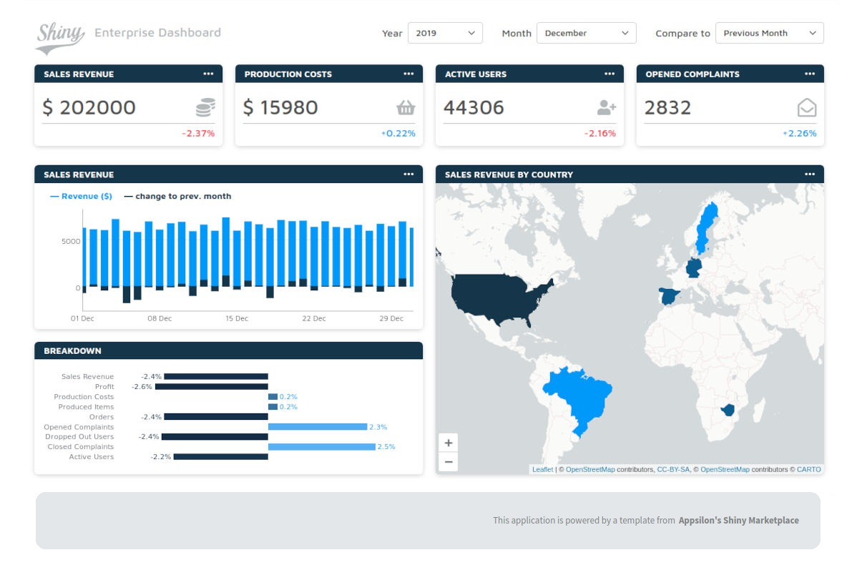
shiny
Shiny, doğrudan R’ dan etkileşimli web uygulamaları oluşturmayı kolaylaştıran bir R paketidir. Bir web sayfasında bağımsız uygulamalar barındırabilir veya bunları R Markdown belgelerine entegre edebilir veya panolar oluşturabilirsiniz. Ayrıca Shiny uygulamalarınızı CSS temaları, html widget'ları ve JavaScript eylemleriyle genişletebilirsiniz.

Slide 12
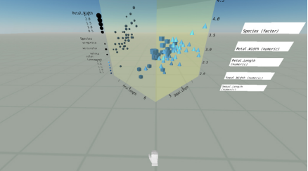
shinyaframe
Platformlar arası veri görselleştirmeleri için veri setlerini Web tabanlı sanal gerçeklik deneyimlerinde kullanılabilir hale getirebilmemizi sağlayan R paketidir.

Slide 13
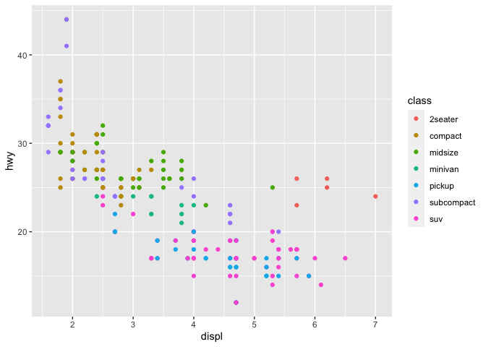
ggplot2
Wilkinson'un "The grammar of graphics" kitabından ismini alan r in grafik sistemlerinden biridir. ggplot2 paketi, diğer iki sistemden farklı olarak görselleştirme elemanlarını yüzey(layer) olarak ele alır ve bu yüzeyleri üst üste yerleştirerek estetik değeri yüksek grafiklerin oluşturulmasına olanak sağlar.

Slide 14
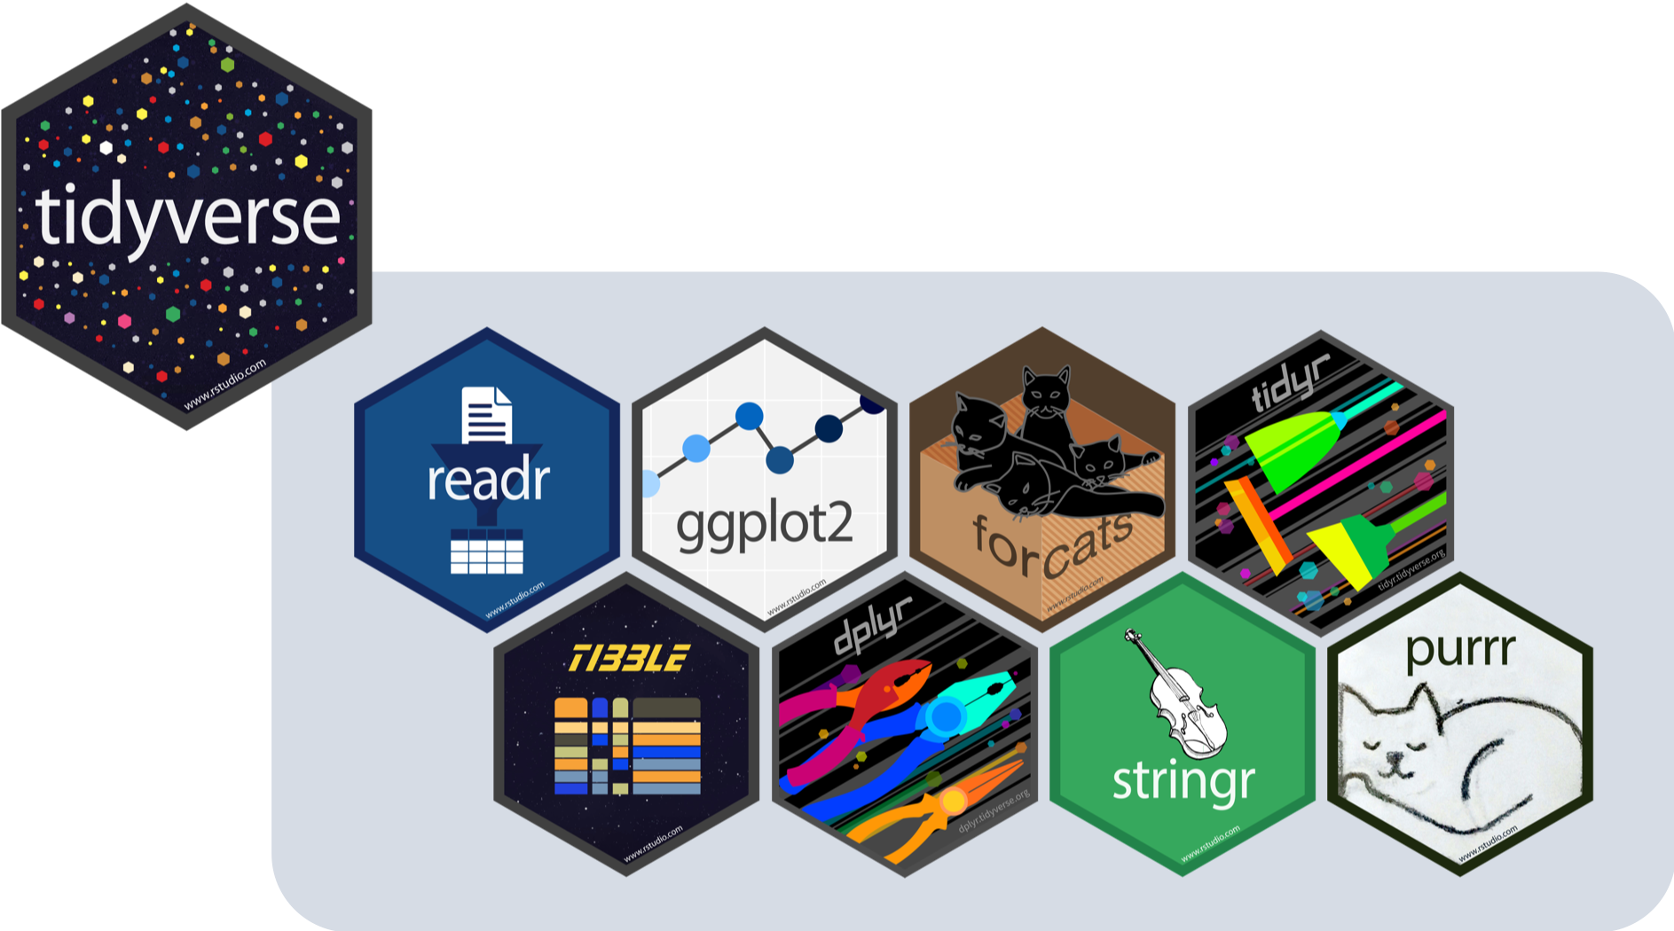
tidyverse
tidyverse, veri bilimi için tasarlanmış, üzerinde düşünülmüş bir R paketleri koleksiyonudur. tidyverse ‘ ü buraya almamın nedeni ggplot2’ yi içinde bulundurmasıdır.

Slide 15

scales
Herhangi bir grafik paketinin en zor kısımlarından biri, veri değerlerinden algısal özelliklere dönüştürme, ölçeklemedir. Ölçeklendirmenin tersi, grafiği okumak için kullanılabilecek kılavuzlar (açıklamalar ve eksenler) yapmak genellikle daha da zordur! Ölçek paketleri, ggplot2 tarafından kullanılan dahili ölçeklendirme altyapısını sağlar ve size varsayılan kesintileri, etiketleri, dönüşümleri ve paletleri geçersiz kılmanız için araçlar sunar. Ve kendi sınırlarınızı belirlemenize imkan sunar.

Slide 16
Uygulama
WebVR ile Veri Görselleştirme
https://github.com/TheLost27/Data-Visualization-With-WebVR

Slide 17
TEŞEKKÜRLER
Bu Proje TÜBİTAK 2209-A Üniversite Öğrencileri Araştırma Projeleri Destekleme Programı 2021/2' de değerlendirme aşamasındadır.
Danışman: Dr. Öğr. Üy. Elif Özge Özdamar

Slide 18
Kaynaklar
Chen, Jim X. "Data visualization and virtual reality." Handbook of Statistics 24 (2005): 539-563.
Donalek, C., Djorgovski, S. G., Cioc, A., Wang, A., Zhang, J., Lawler, E., ... & Longo, G. (2014, October). Immersive and collaborative data visualization using virtual reality platforms. In 2014 IEEE International Conference on Big Data (Big Data) (pp. 609-614). IEEE.
Dudkin, I. (2021, 12 10). Augmented And Virtual Reality Data Visualization. skywell software: https://skywell.software/blog/augmented-and-virtual-reality-data-visualization/ adresinden alındı.
Gossett, S. (2021, 12 19). Is VR the Next Frontier in Data Visualization? builtin beta: https://builtin.com/data-science/ar-vr-data-visualization adresinden alındı
H. Wickham. ggplot2: Elegant Graphics for Data Analysis. Springer-Verlag New York, 2016.
Kates, B. (2021, 11 29). Immersive Analytics: Data Visualization in AR/VR. compassred: https://www.compassred.com/data-journal/data-visualization-in-arvr adresinden alındı
Mann, S., Furness, T., Yuan, Y., Iorio, J., & Wang, Z. (2018, 4 20). All Reality: Virtual, Augmented, Mixed (X), Mediated (X,Y), and Multimediated Reality. arxiv: https://arxiv.org/abs/1804.08386 adresinden alındı
Mboya, A. M. (2021, 11 30). Data Visualization in Virtual Reality — A VR Demo Project. medium: https://medium.com/inborn-experience/data-visualization-in-virtual-reality-a-vr-demo-project-a31c577aaefc adresinden alındı
Nguyen, S. (2021, 12 5). How AR and VR can transform the gaming industry? mageplaza: https://www.mageplaza.com/blog/how-ar-vr-transform-gaming-industry.html adresinden alındı
Nichols, G. (2021, 12 1). Data visualization via VR and AR: How we'll interact with tomorrow's data. zdnet: https://www.zdnet.com/article/data-visualization-via-vr-and-ar-how-well-interact-with-tomorrows-data/ adresinden alındı
Thomas, L. (2021, 12 15). Applications of Virtual Reality in Medicine . News Medical Life Sciences: https://www.news-medical.net/health/Applications-of-Virtual-Reality-in-Medicine.aspx adresinden alındı
Vasant, I. (2021, 12 3). Data Visualization in Virtual Reality. towardsdatascience: https://towardsdatascience.com/data-visualization-in-virtual-reality-32408475b66 adresinden alındı
William Murphy (2017). shinyaframe: 'WebVR' Data Visualizations with 'RStudio Shiny' and 'Mozilla A-Frame'. R package version 1.0.1. https://CRAN.R-project.org/package=shinyaframe
Ye, Q., Hu, W., Zhou, H., Lei, Z., & Guan, S. (2018). VR Interactive Feature of HTML5-based WebVR Control Laboratory by Using Head-mounted Display. International Journal of Online Engineering, 14(3), 20-33. International Journal of Online Engineering. adresinden alındı
Zhang, X. (2017). Virtual Reality Application in Data Visualization and Analysis. Köln: TH Köln.

Slide 19
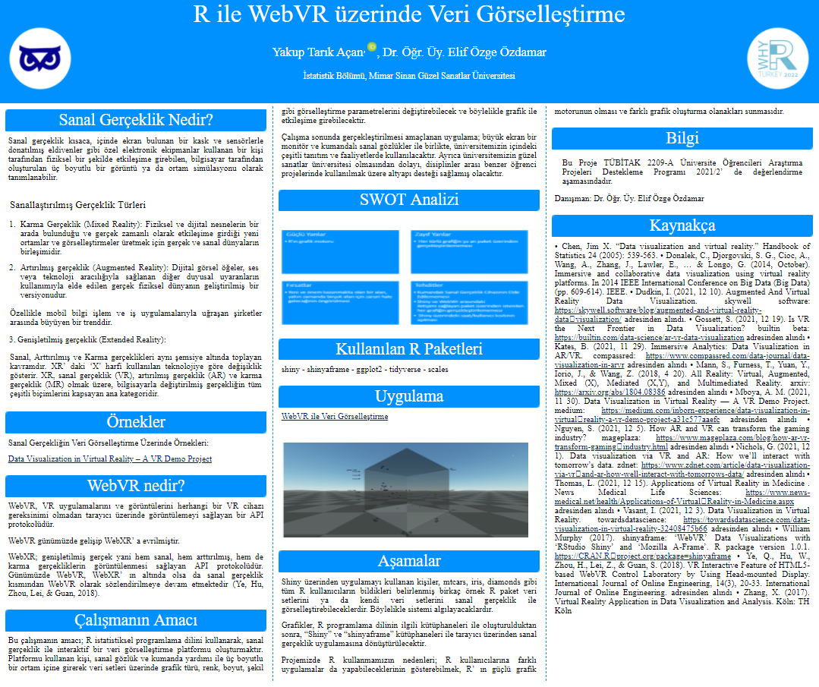
https://github.com/TheLost27/Data-Visualization-With-WebVR/blob/main/Poster_WhyR.html

